Slide 1
§3.5 转动惯量
一 刚体的角动量与角速度的关系
二 刚体的转动动能
三 转动惯量
四 惯量主轴

Slide 2
刚体的一般运动由平动和转动两部分合成，平动可归并到质心运动中，质心运动由质心运动定理完全决定，转动部分涉及到角动量定理。
在转动问题中，角动量的表达式？

Slide 3
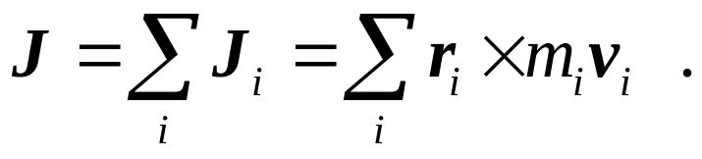
一. 刚体的角动量与角速度的关系
1. 意义
角动量定理是质点组动力学的三大定理之一；
求解刚体的角速度，要用到刚体对质心/某固定点的角动量定理. 角动量定理没给出J与角速度的关系.
2. 刚体的角动量 J
(1) 定义
质点组的角动量.

Slide 4

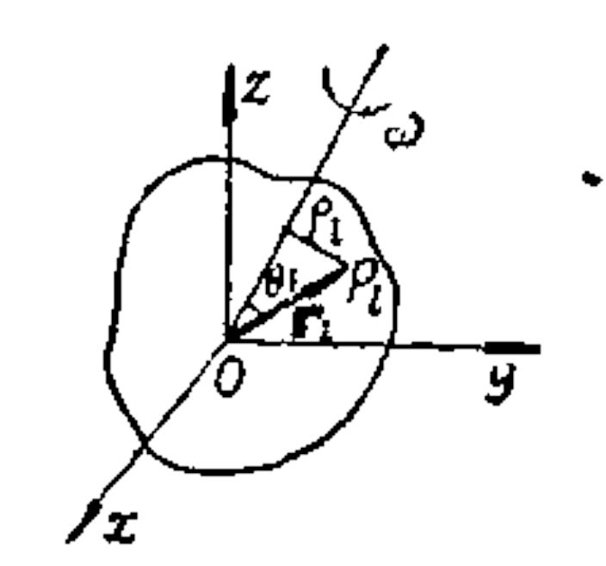
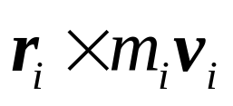
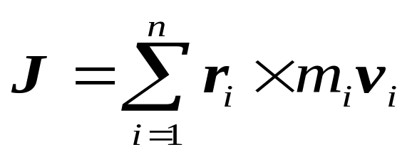
(2) 刚体角动量的表示
描述刚体定点转动，用固结在刚体上随刚体运动的动系o-xyz（原点在固定点o上).
设某一时刻刚体以角速度 作定点转动。其内任取一质点P_{i} , 质量为m_{i}，速度为v_{i}，若点P 对定点O的位矢是r_{i}，
则该质点对定点O的动量矩为
整个刚体对O点的动量矩为

Slide 5
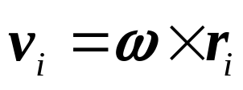
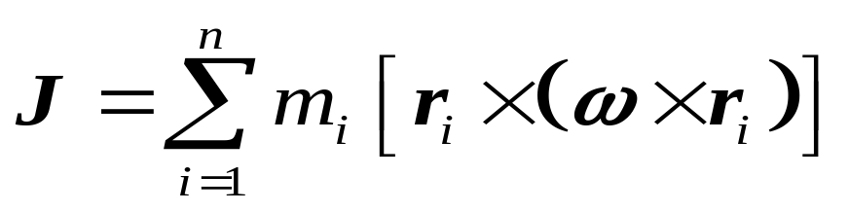

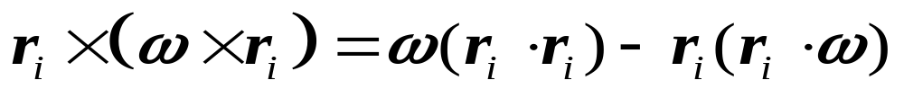
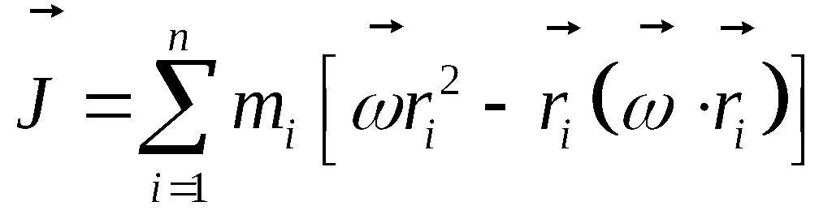
对于定点转动，各质点的速度
动量矩 J 一般并不与角速度 平行.

Slide 6
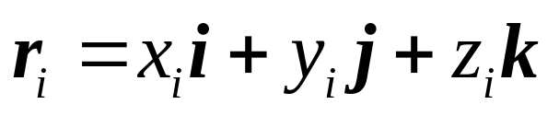
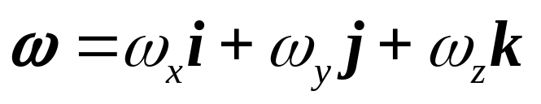
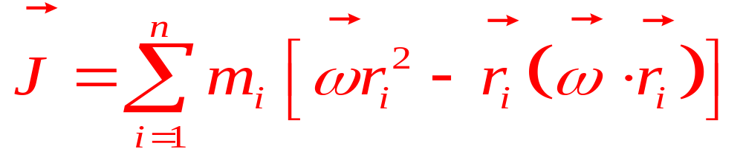
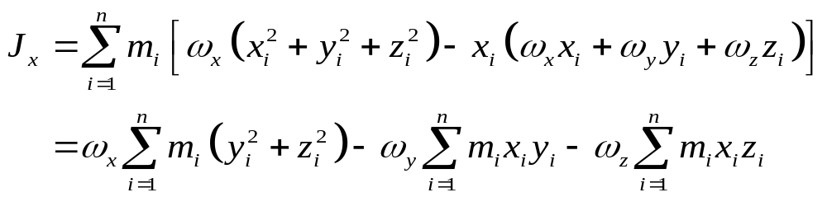
3. 动系o-xyz 中，J 的分量表示：
现在求一般情况下J的分量表达式.将J 和 沿坐标轴分解，因

Slide 7
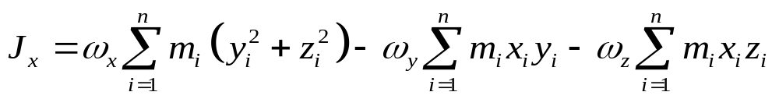
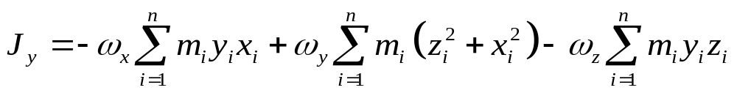
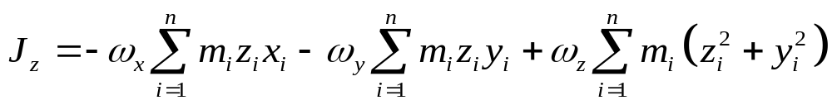
同理：

Slide 8
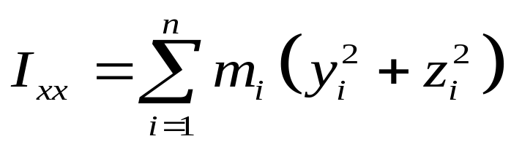
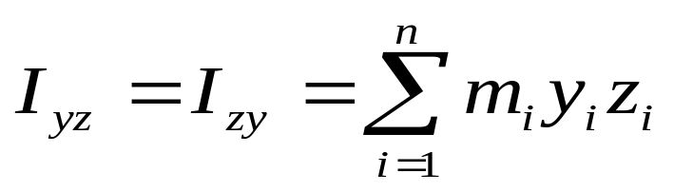
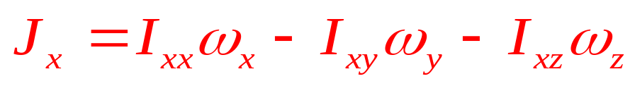
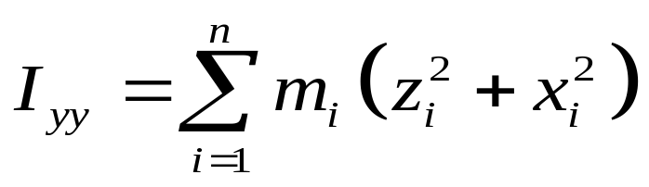
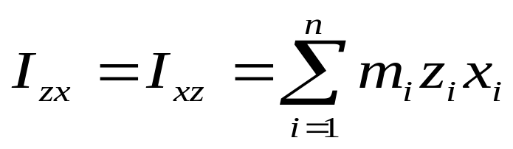
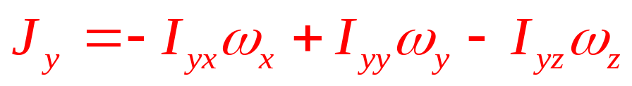
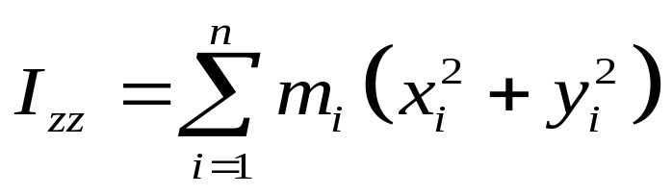
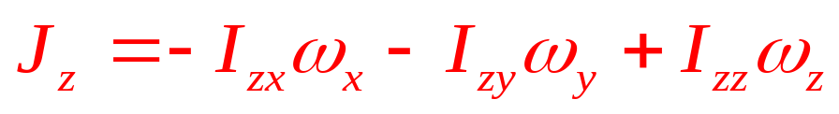
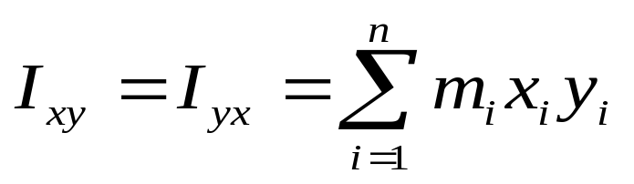
4. 刚体的角动量与角速度的关系
有
上式还可以写成矩阵的形式：

Slide 9
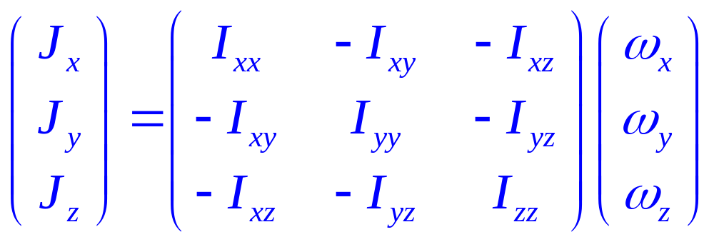
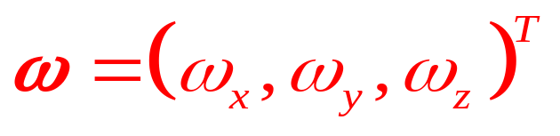
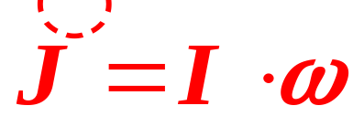
记 ，则

Slide 10
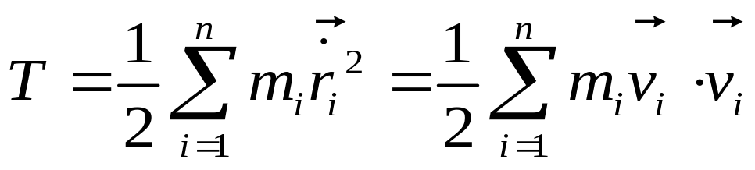
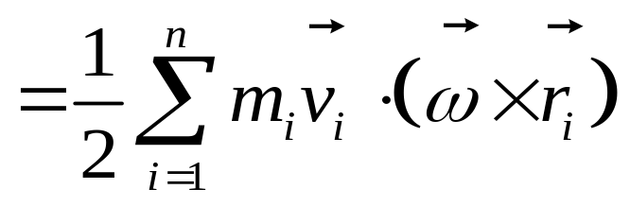
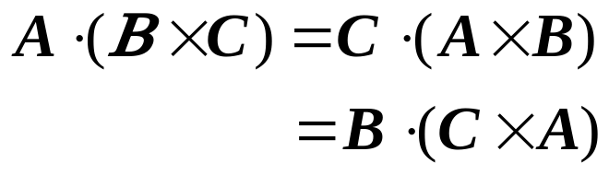
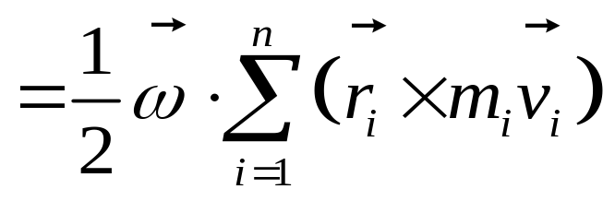
二. 刚体的转动动能
1. 刚体的动能
(1) 刚体的动能定义:
组成刚体的质点组的动能.
(2) 刚体对定点O的转动动能

Slide 11
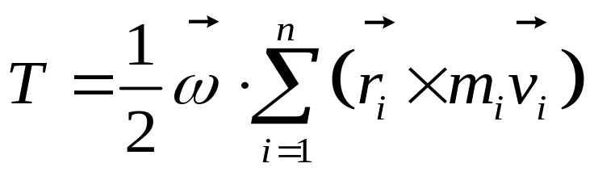
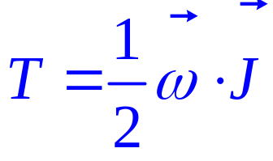
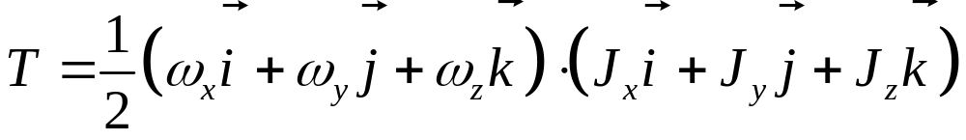
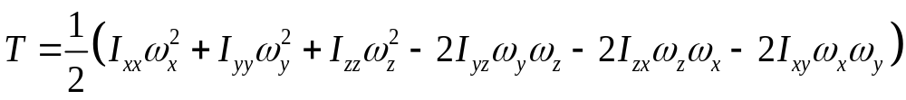
2. 刚体的转动动能

Slide 12
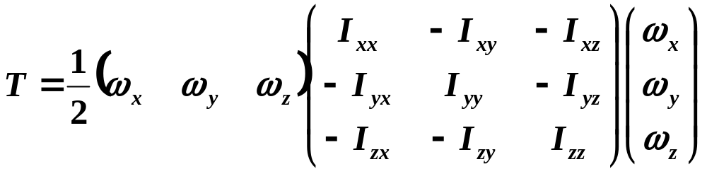
写成矩阵形式

Slide 13
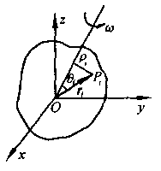
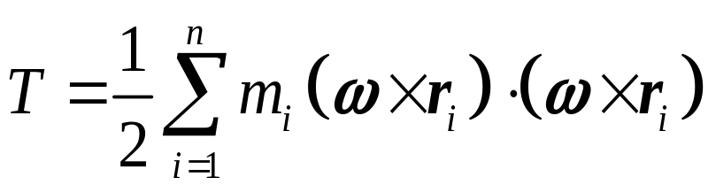
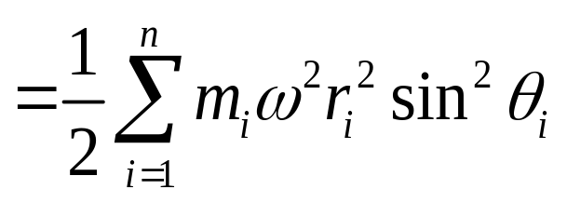
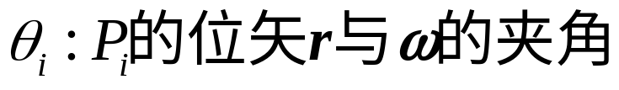
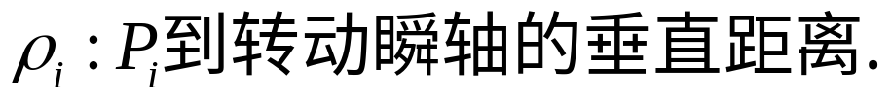
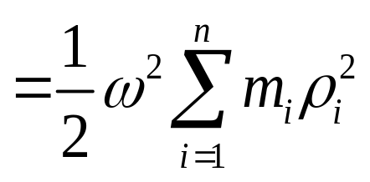
三. 转动惯量
1. 刚体的转动动能可表示为
刚体对定点O的转动动能也可写为

Slide 14
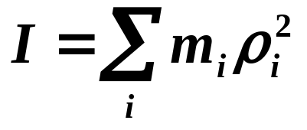
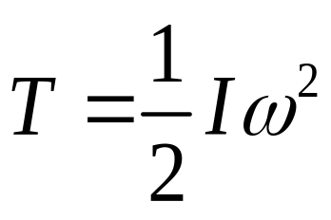
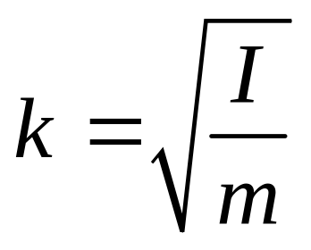
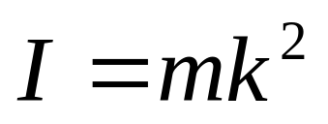
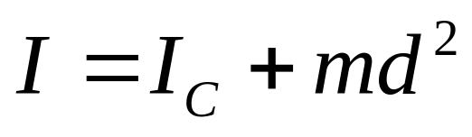
2. 转动惯量
(1) 定义:
刚体绕转动瞬轴的转动惯量.
令
回转半径
平行轴定理

Slide 15





常见刚体的转动惯量
刚体形状 | 转轴位置 | 转动惯量
细棒 | 中垂轴
细棒 | 一端的垂直轴
圆柱体 | 几何对称轴
薄圆环 | 几何对称轴
薄圆环 | 任意直径为轴
圆盘 | 几何对称轴
球体 | 任意直径为轴
圆筒 | 几何对称轴

Slide 16


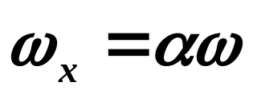
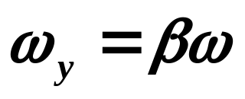
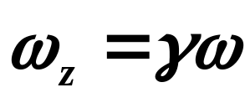
(2) 任意轴线转动惯量:
通过空间某一点O，可以得到无数轴线，且同一物体绕不同轴线时，转动惯量也将不同.
是否有类似平行轴定理的，绕轴线的转动惯量的相关公式？
实际上，只要知道对三个坐标轴的转动惯量和三个惯量积及任意轴线的方向余弦，便可知对任意轴线的转动惯量。
瞬时轴 方向余弦
则

Slide 17

又
比较得

Slide 18

即为刚体对任意轴线  的转动惯量.

Slide 19
四. 惯量张量与惯量椭球
张量
0 阶张量 —— 标量
1 阶张量 —— 矢量
2 阶张量 —— 3×3矩阵
n 阶张量 —— 3^{n} 个分量

Slide 20

2. 2阶张量 I_{ij} 张量元素
(1) 定义
对轴的轴转动惯量
惯量积

Slide 21


这九个量称为刚体相对于O 点的惯量张量. 记为
(2) 惯量张量的物理意义
表征刚体转动时惯性的大小；
2阶惯量张量是矩阵，运算规则与矩阵相同.

Slide 22
惯量系数都是点坐标的函数。
若用静止坐标系，当刚体转动时，惯量系数将随之改变。
用固连在刚体上、随刚体一同转动的动系，惯量系数都将是常数。

Slide 23




3. 惯量椭球
将坐标系固定在刚体上，使惯量系数为常数。进一步选择坐标轴取向，来消去惯量积。
在转动轴 上取一点Q，使得
Q点的坐标

Slide 24
通过O点有很多转轴，所以有很多Q 点，点的轨迹方程为：
由
得到
惯量椭球方程
中心在O点的椭球面方程.

Slide 25



Slide 26



4. 惯量主轴
(1) 定义
使刚体惯量张量的所有惯量积均为 0的动系的三个坐标轴。
或，惯量椭球的主轴。
提示：动坐标系建在主轴上，可使
(2) 结论：1.建立随刚体一起转动的动系
2.动系坐标轴在惯量主轴上（对称轴）

Slide 27



若取椭球三主轴为坐标轴，交叉项消失，得到主轴坐标系下的惯量椭球
动能和角动量简化为

Slide 28

小结
1. 刚体的角动量与角速度的关系

Slide 29
2. 刚体的转动动能

Slide 30
3. 转动惯量
(1) 定义:
(2) 任意轴线转动惯量:

Slide 31
4. 惯量张量
5. 惯量椭球
绕任意轴转动，角动量一般不和角速度共线。
但：绕某些特殊轴转动，J可能与角速度共线。

